Slide 1
Защита лабораторной работы №9

Slide 2
Цель лабораторной работы
Изучение возможностей протокола STP и его модификаций по обеспечению отказоустойчивости сети, агрегированию интерфейсов и перераспределению нагрузки между ними.

Slide 3
Задание лабораторной работы
Сформируйте резервное соединение между коммутаторами msk-donskayasw-1 и msk-donskaya-sw-3.
Настройте балансировку нагрузки между резервными соединениями.
Настройте режим Portfast на тех интерфейсах коммутаторов, к которым подключены серверы.
Изучите отказоустойчивость резервного соединения.
Сформируйте и настройте агрегированное соединение интерфейсов Fa0/20 – Fa0/23 между коммутаторами msk-donskaya-sw-1 и msk-donskaya-sw-4.
При выполнении работы необходимо учитывать соглашение об именовании (см. раздел 2.5).

Slide 4
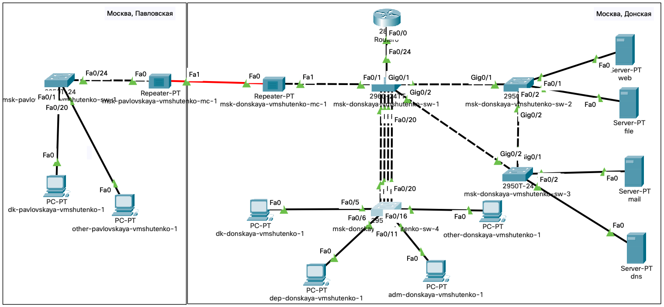
Схема сети

Slide 5
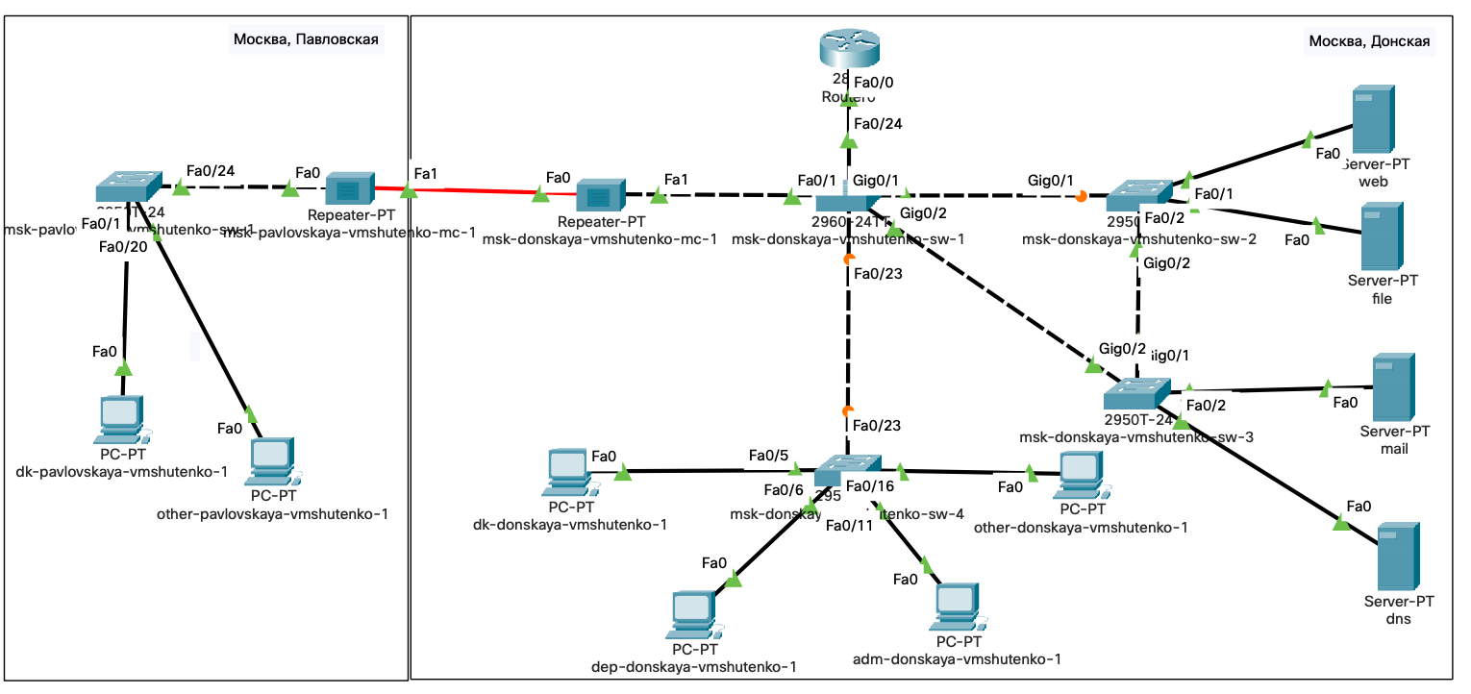
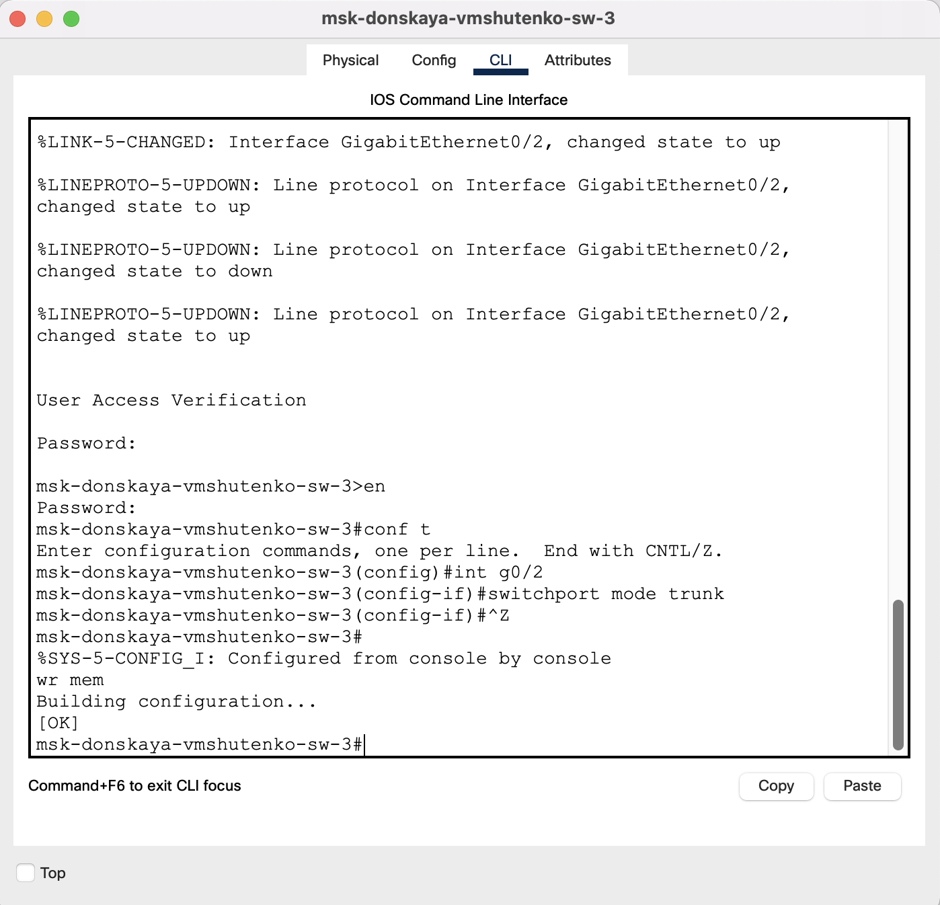
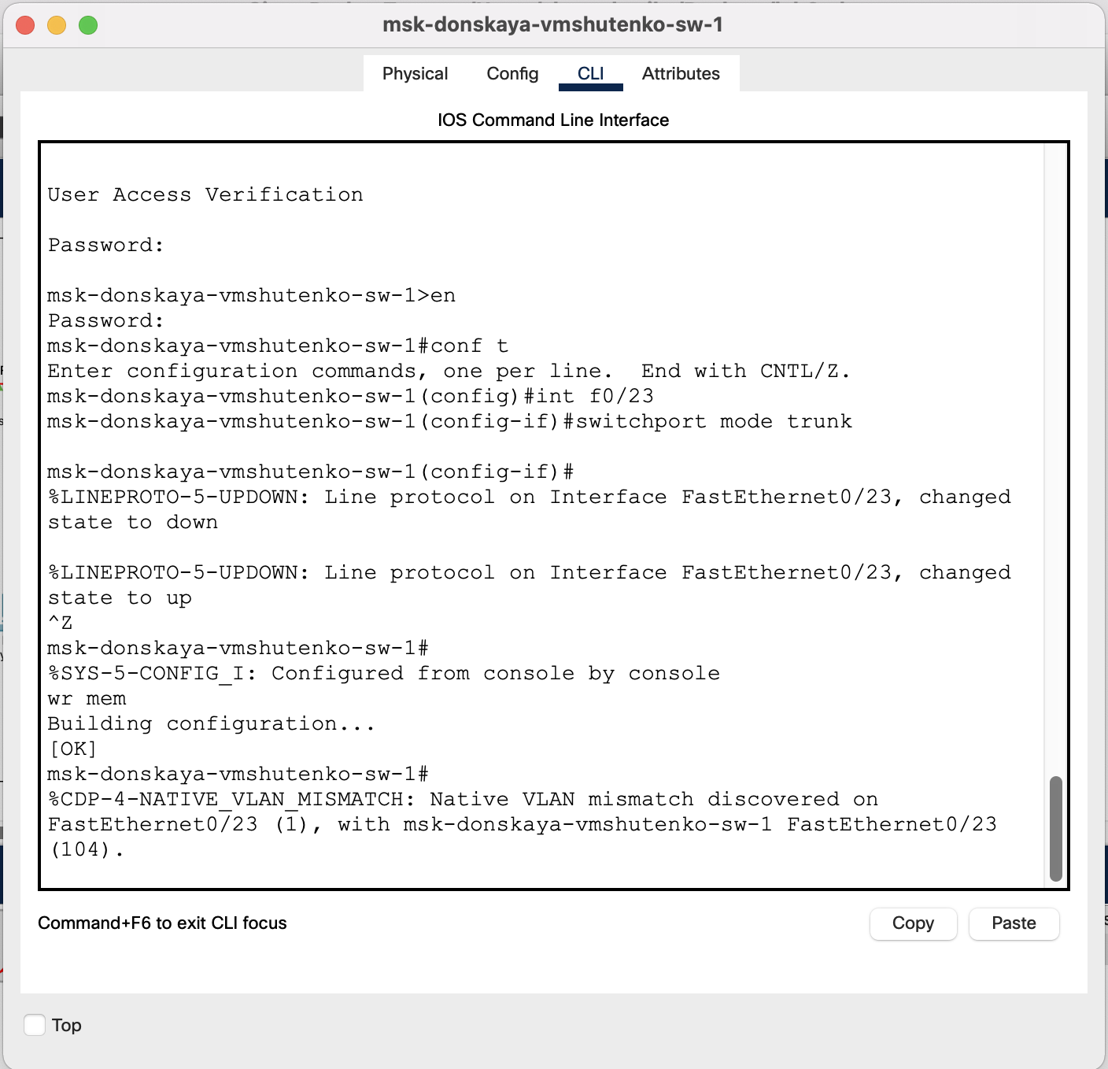
Формирование резервного соединение между коммутаторами msk-donskayasw-1 и msk-donskaya-sw-3.

Slide 6
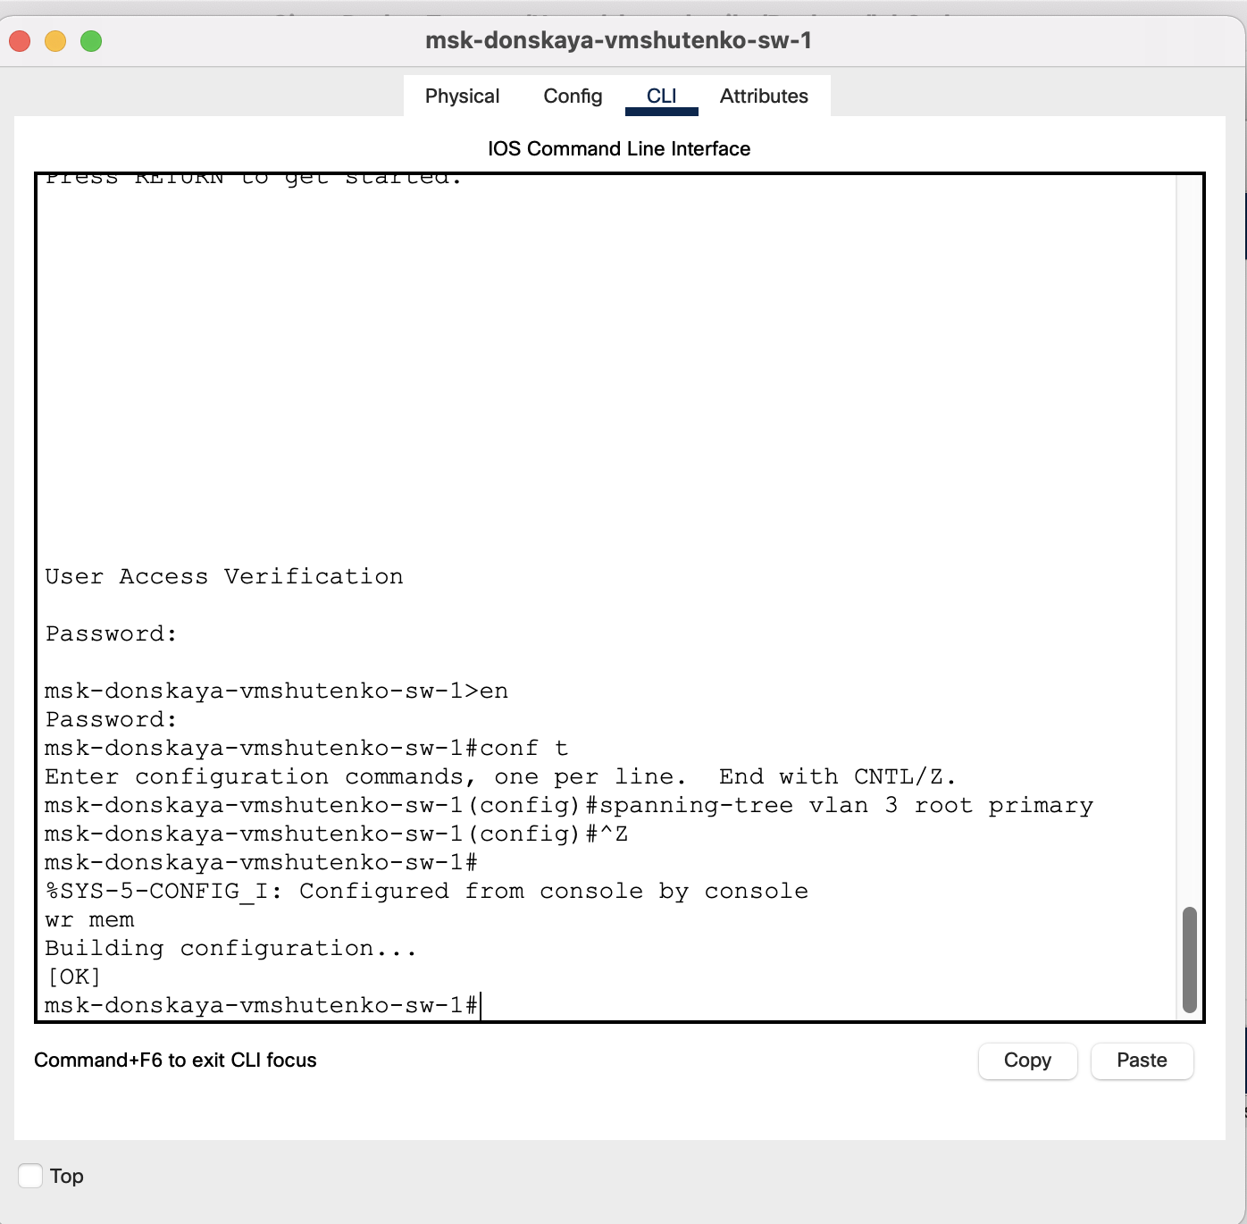
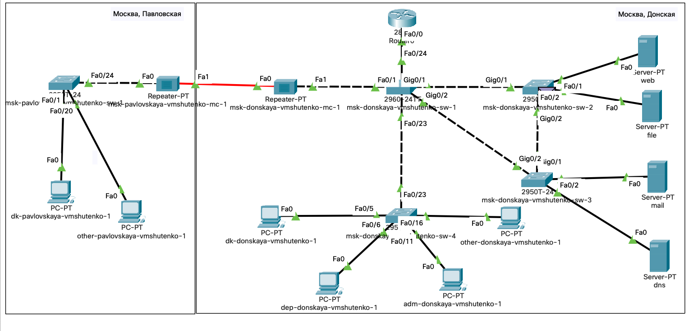
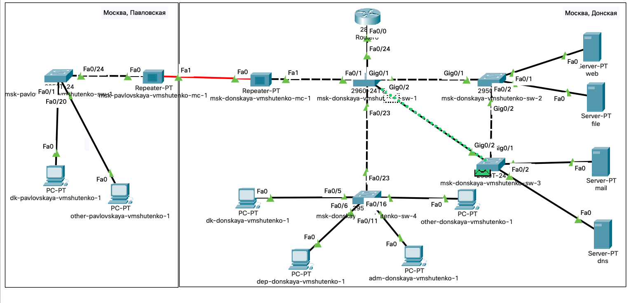
Настройка балансировки нагрузки между резервными соединениями

Slide 7
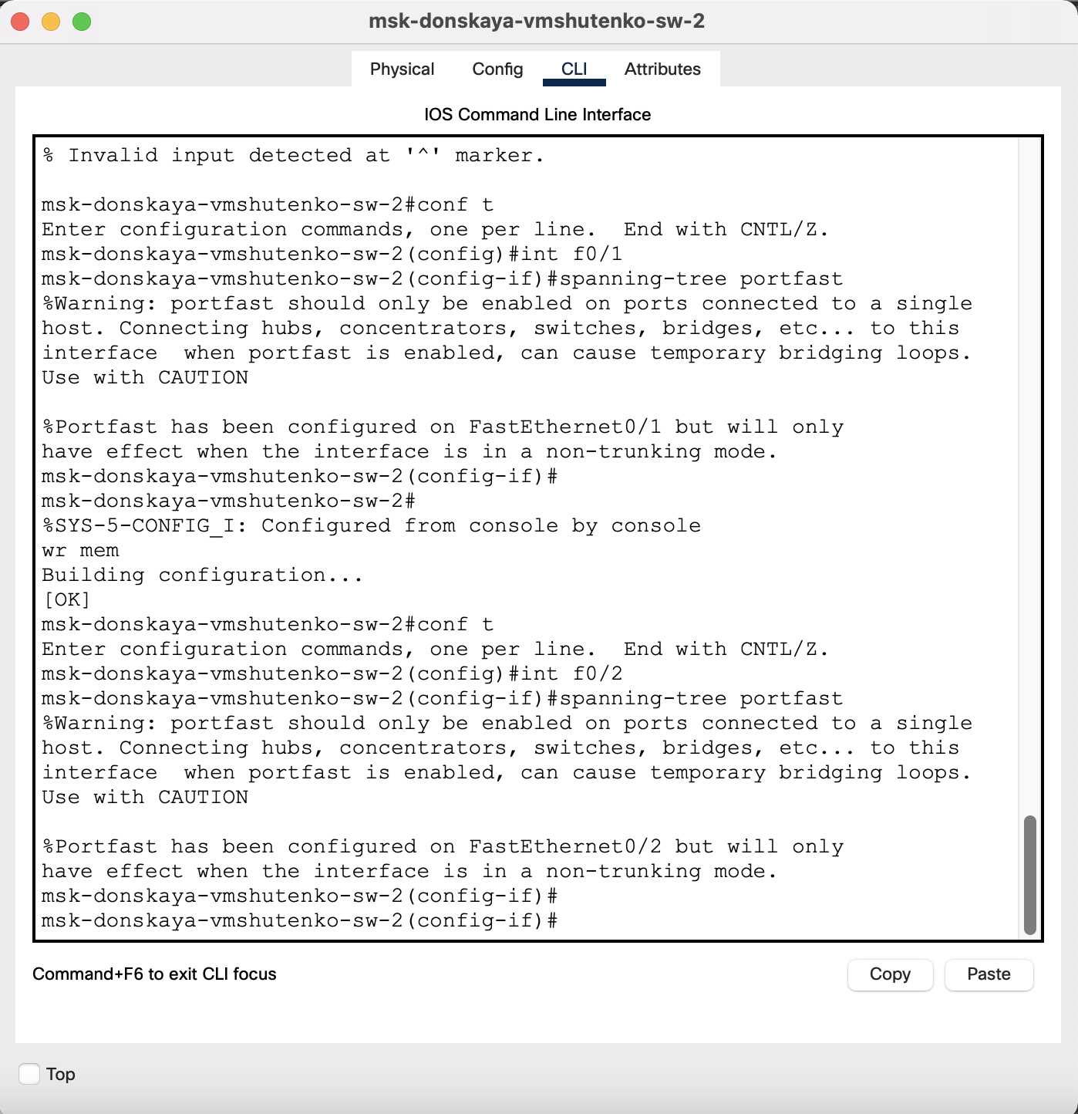
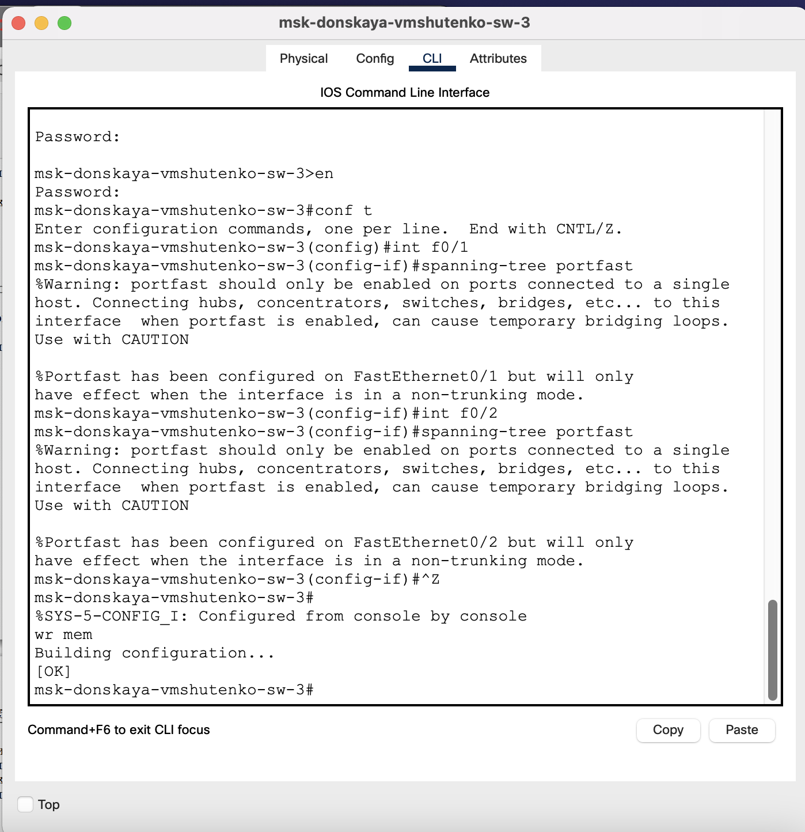
Настройка режима Portfast

Slide 8
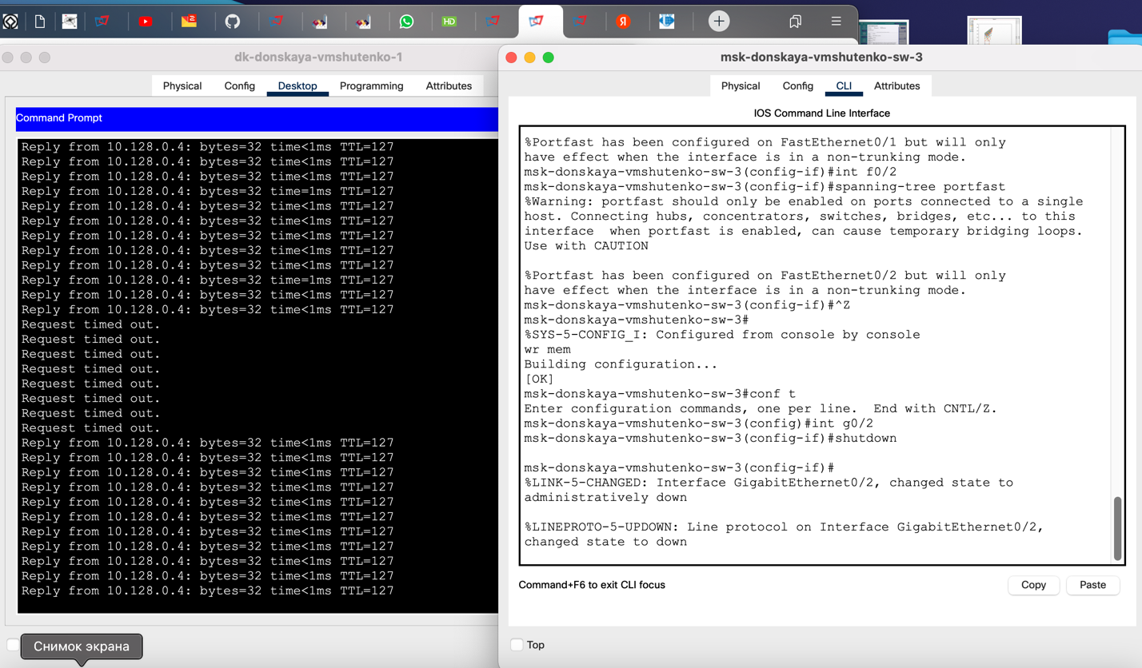
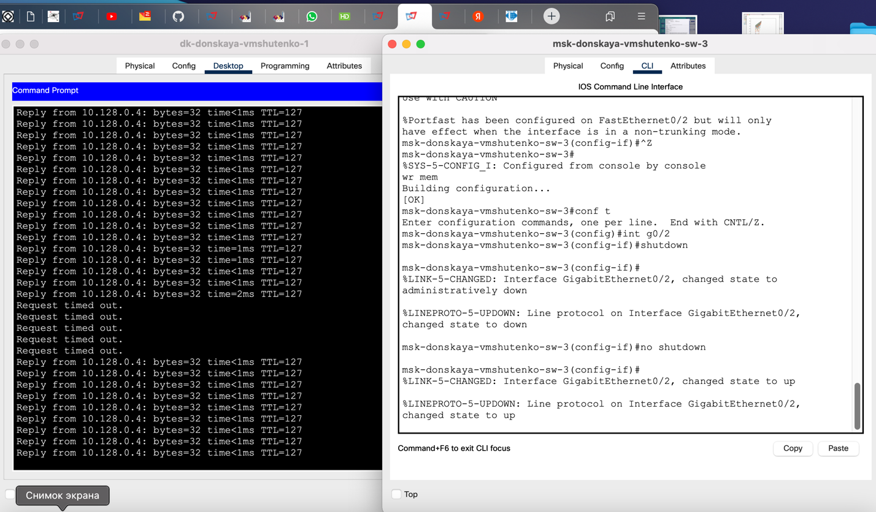
Отказоустойчивость протокола STP и время восстановления соединения при переключении на резервное соединение.

Slide 9
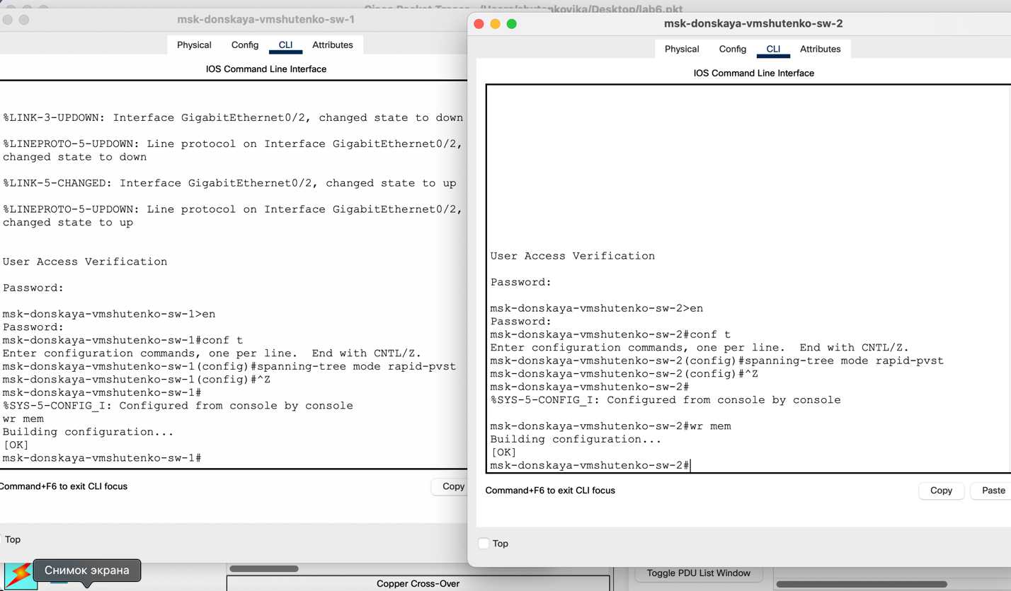
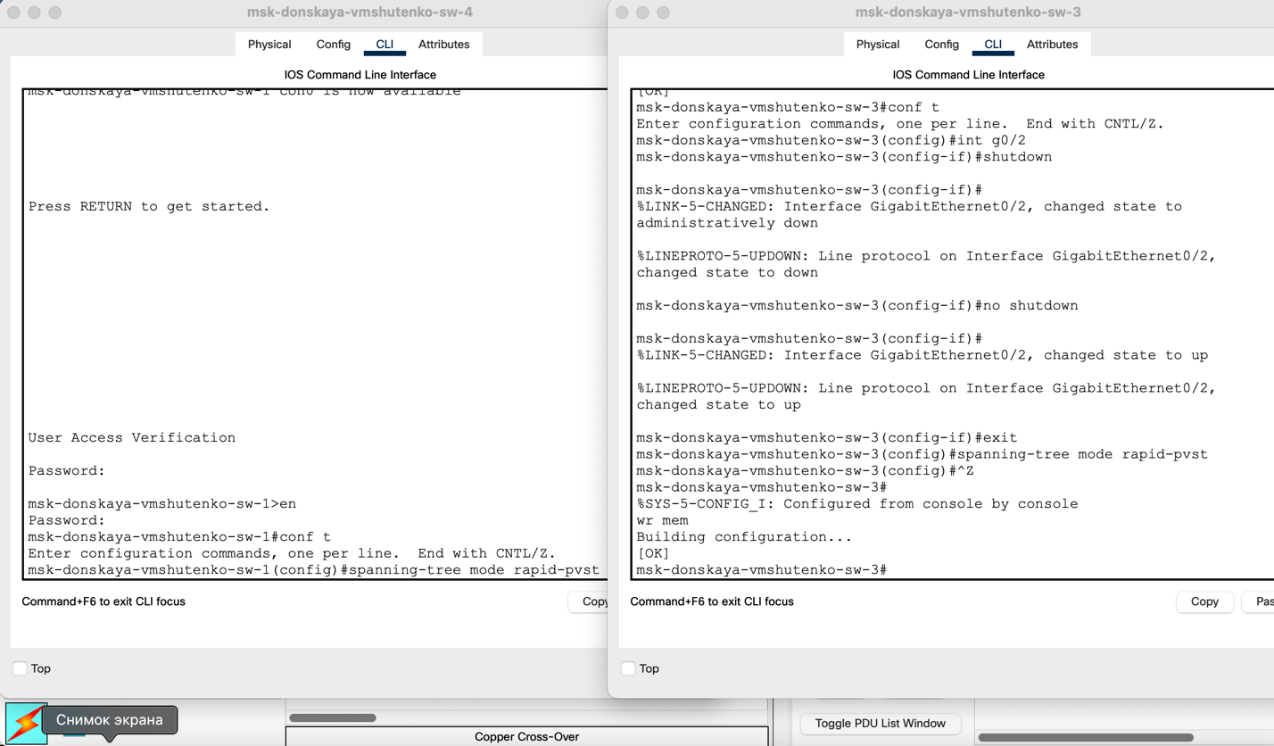
Переключение коммутаторов в режим работы по протоколу Rapid PVST+

Slide 10
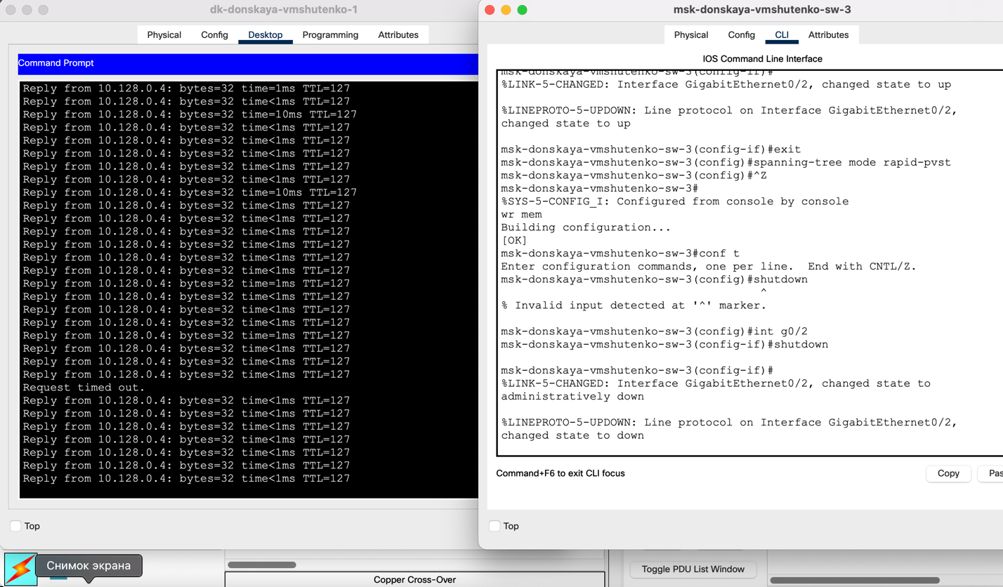
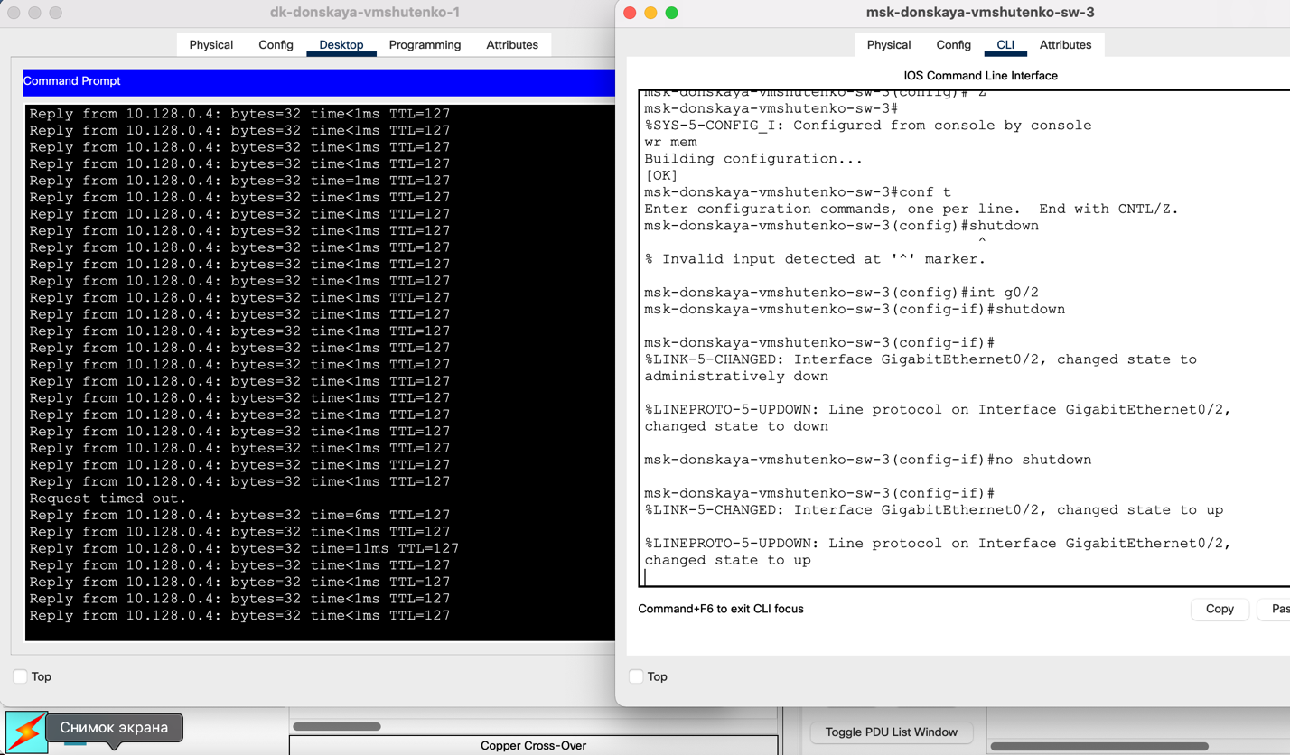
Отказоустойчивость протокола Rapid PVST+ и время восстановления соединения при переключении на резервное соединение.

Slide 11
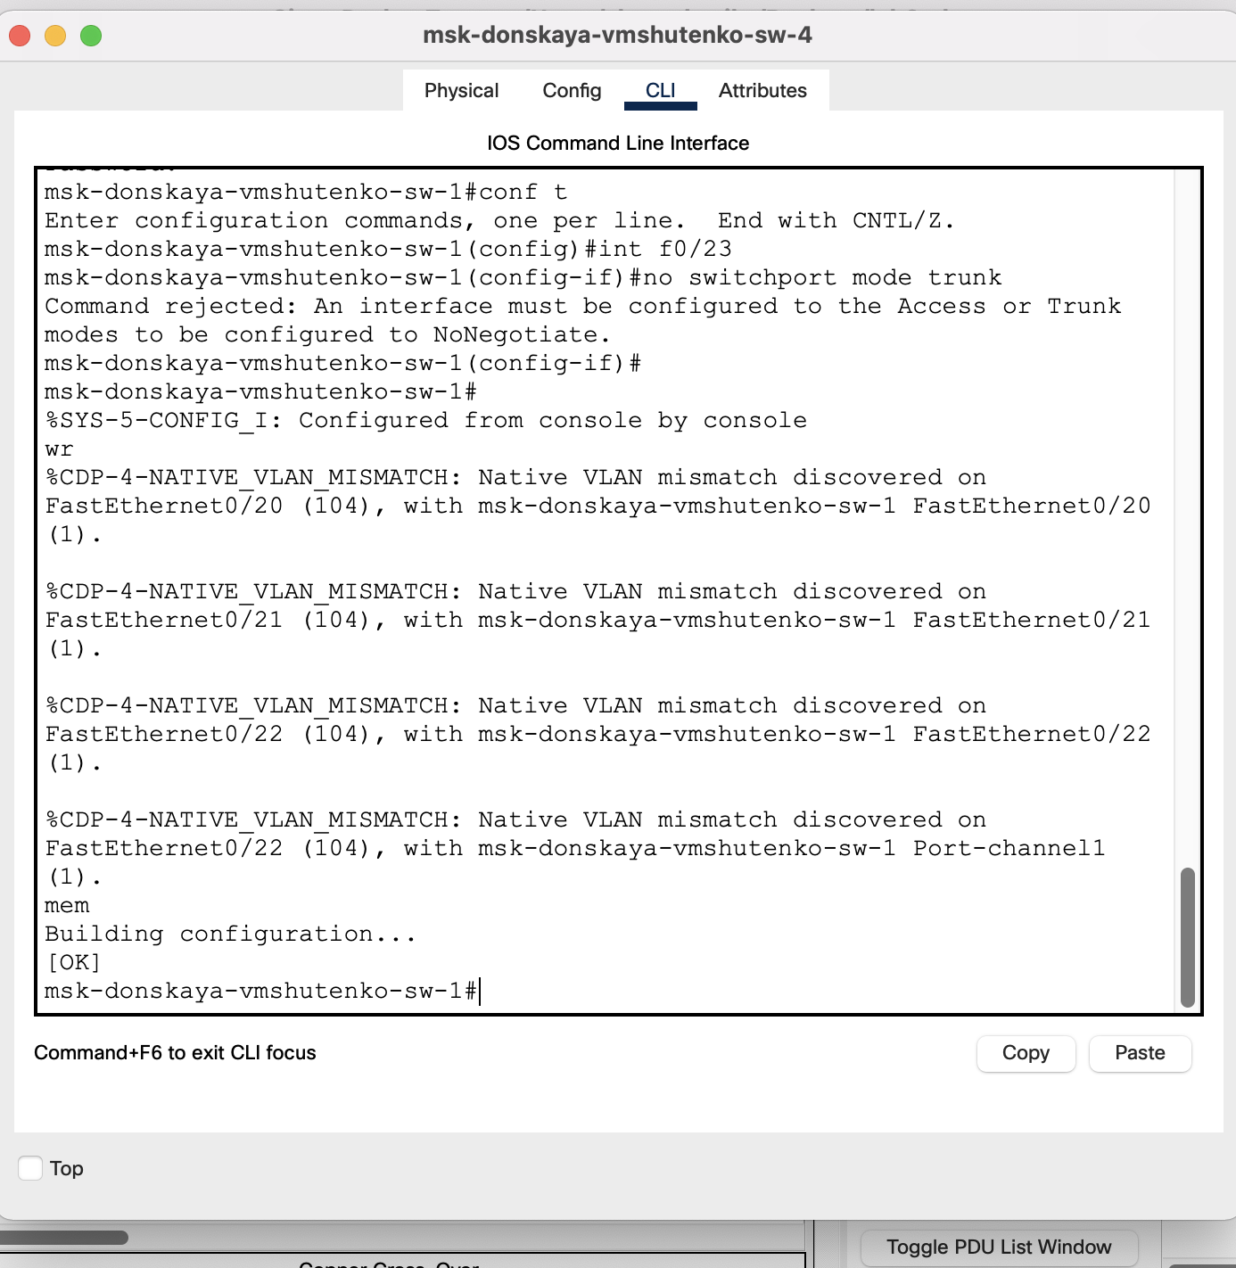
Формирование и настройка агрегированного соединение интерфейсов Fa0/20 – Fa0/23 между коммутаторами msk-donskaya-sw-1 и msk-donskaya-sw-4.

Slide 12
Итоги выполнения работы
Я сформировала резервное соединение между коммутаторами msk-donskayasw-1 и msk-donskaya-sw-3.
Я настроила балансировку нагрузки между резервными соединениями.
Настроила режим Portfast на тех интерфейсах коммутаторов, к которым подключены серверы.
Изучила отказоустойчивость резервного соединения.
Сформировала и настроила агрегированное соединение интерфейсов Fa0/20 – Fa0/23 между коммутаторами msk-donskaya-sw-1 и msk-donskaya-sw-4.
При выполнении работы необходимо было учитывать соглашение об именовании (см. раздел 2.5).

Slide 13
Вывод
Я изучила возможности протокола STP и его модификации по обеспечению отказоустойчивости сети, агрегированию интерфейсов и перераспределению нагрузки между ними.

